Slide 1

10 月台股產業投資策略
富邦投顧 廖顯毅、劉立中、黃大仁
2026.10
1

Slide 2


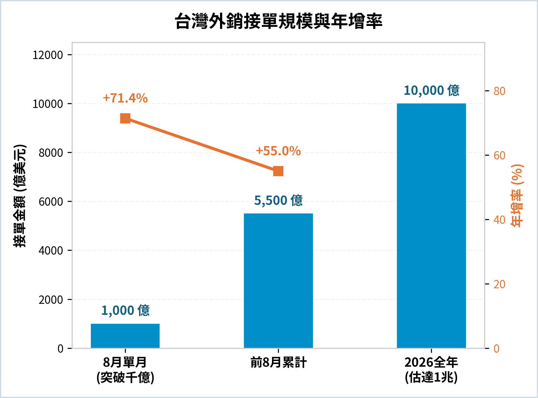
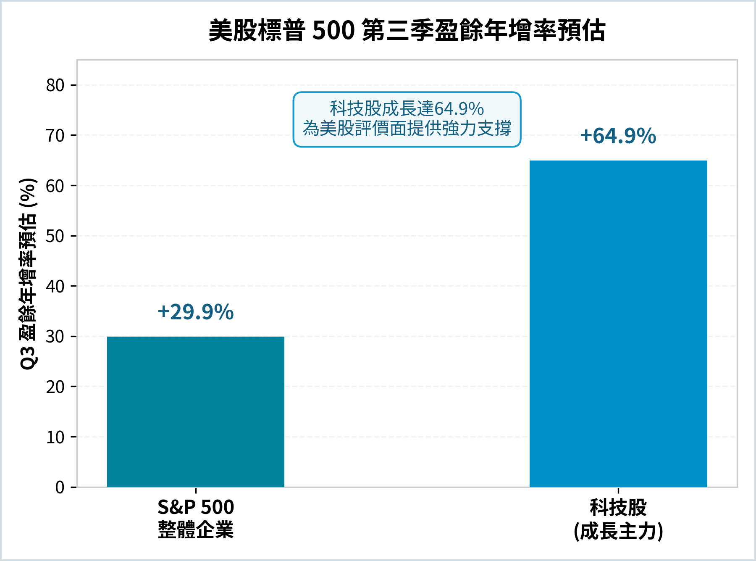
經濟動能強勁 台股挑戰五萬點大關
• 台灣8月外銷接單創歷史新高突破千億美元（年增71.4%），前8月年增率達55%，全年接單金額可望達到1兆美元；8月景氣對策信號有望挑戰連九紅紀錄。
• 聯準會9月升息1碼並上修利率中值至4.1%，美10年債殖利率突破5%；惟美股Q3科技股獲利預估年增64.9%形成估值支撐，政策利多助攻下台股有望挑戰五萬大關。
本文內容僅供參考之用，本公司已審慎研究並提供合理依據，恕不負任何法律責任亦不作任何保證。
資料來源：經濟部、LSEG、富邦投顧整理
2

Slide 3
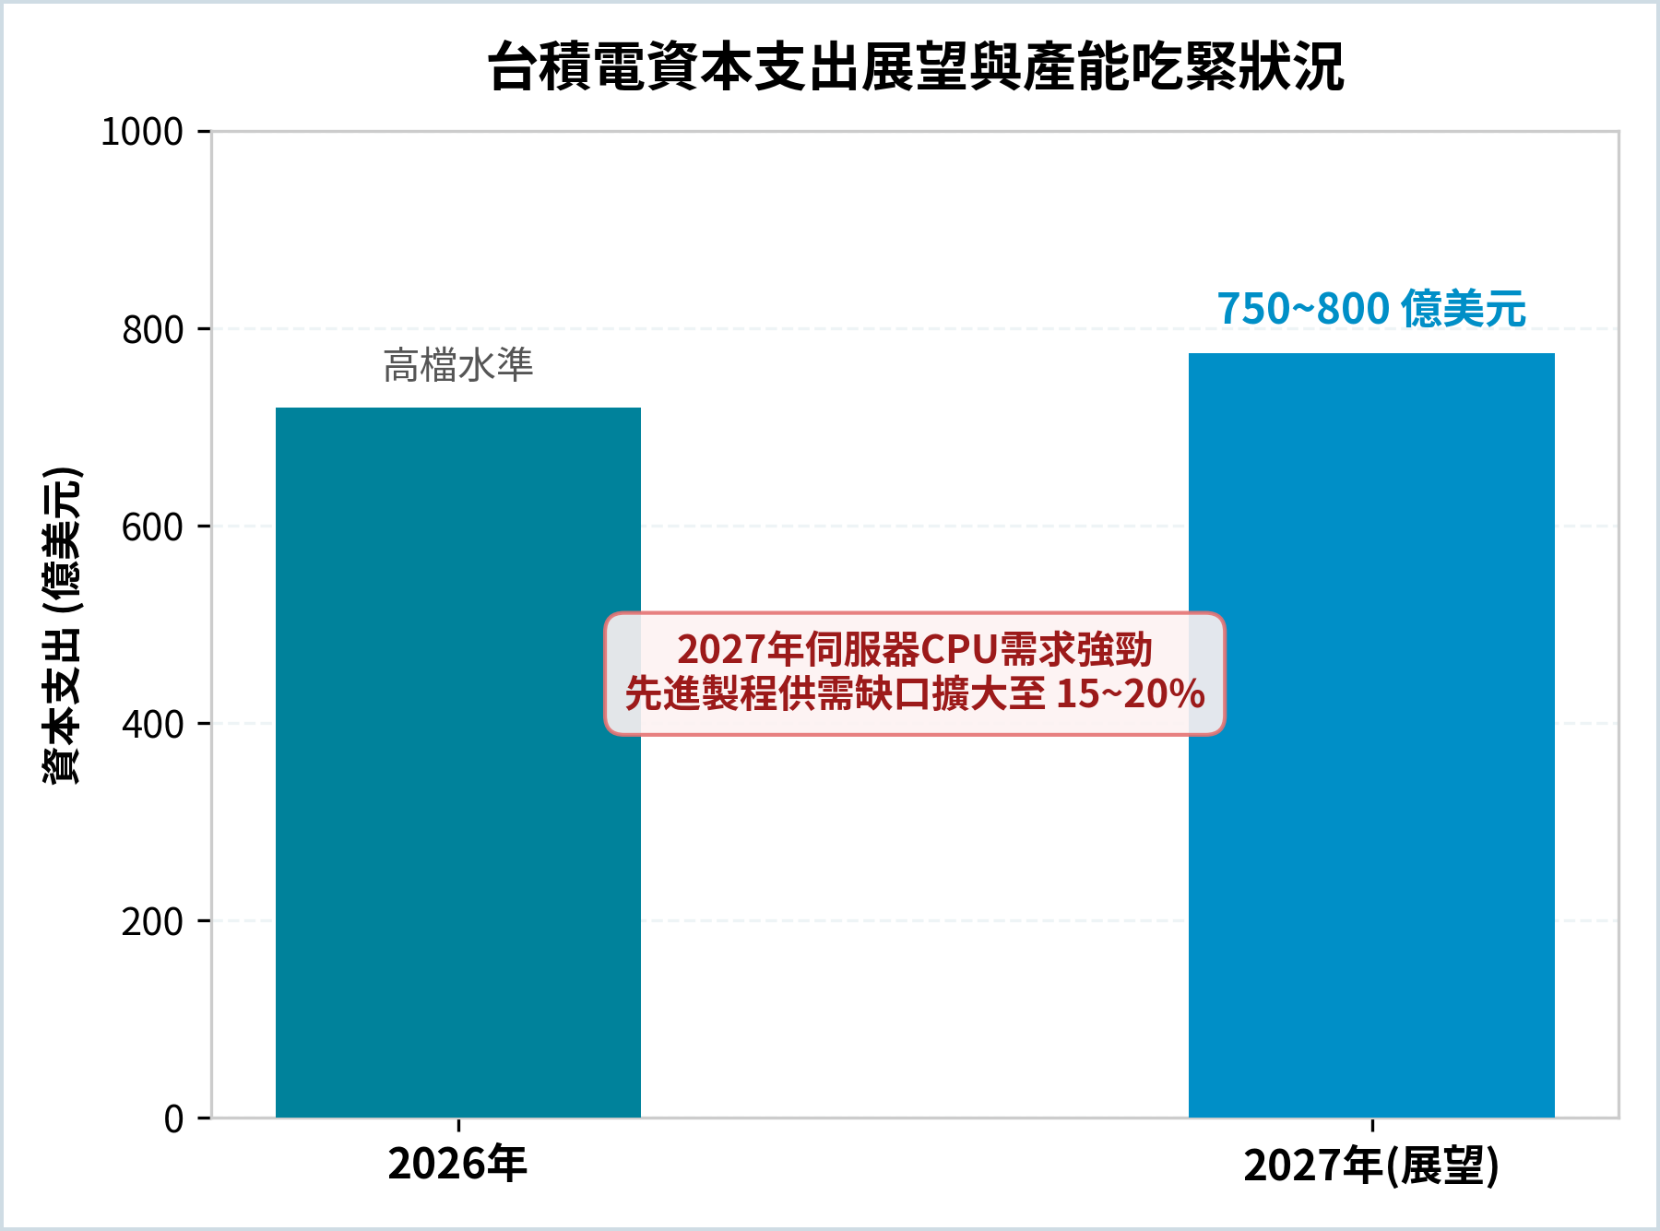
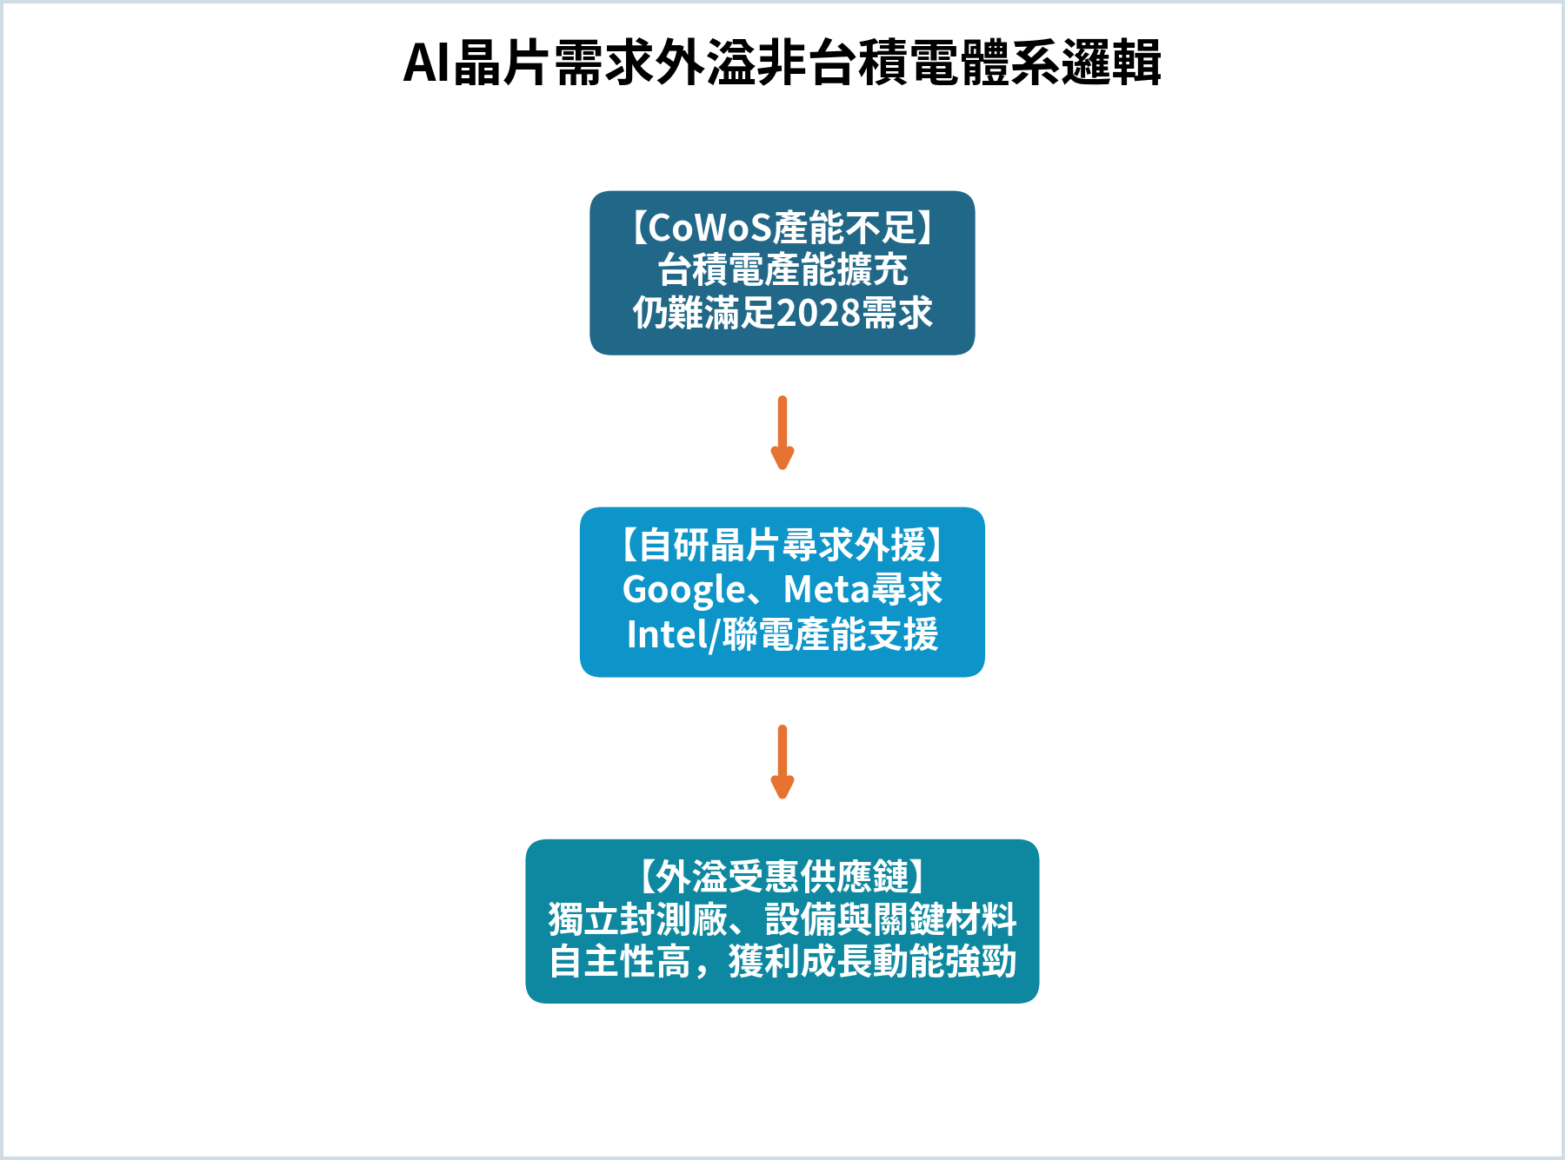
台積電產能吃緊 訂單外溢效應顯現
• 台積電先進製程N2與N3產能於2026至2027年持續吃緊，2027年伺服器CPU供需缺口將擴大至15-20%，資本支出預估維持高檔並往750-800億美元靠攏。
• AI ASIC、GPU及HBM需求持續推升CoWoS產能吃緊且難滿足2028年前需求，Google與Meta等自研方案轉向Intel與聯電非台積電體系，帶動獨立封測與製程設備商強勁動能。
本文內容僅供參考之用，本公司已審慎研究並提供合理依據，恕不負任何法律責任亦不作任何保證。
資料來源：富邦投顧整理，2026.9.30
3

Slide 4
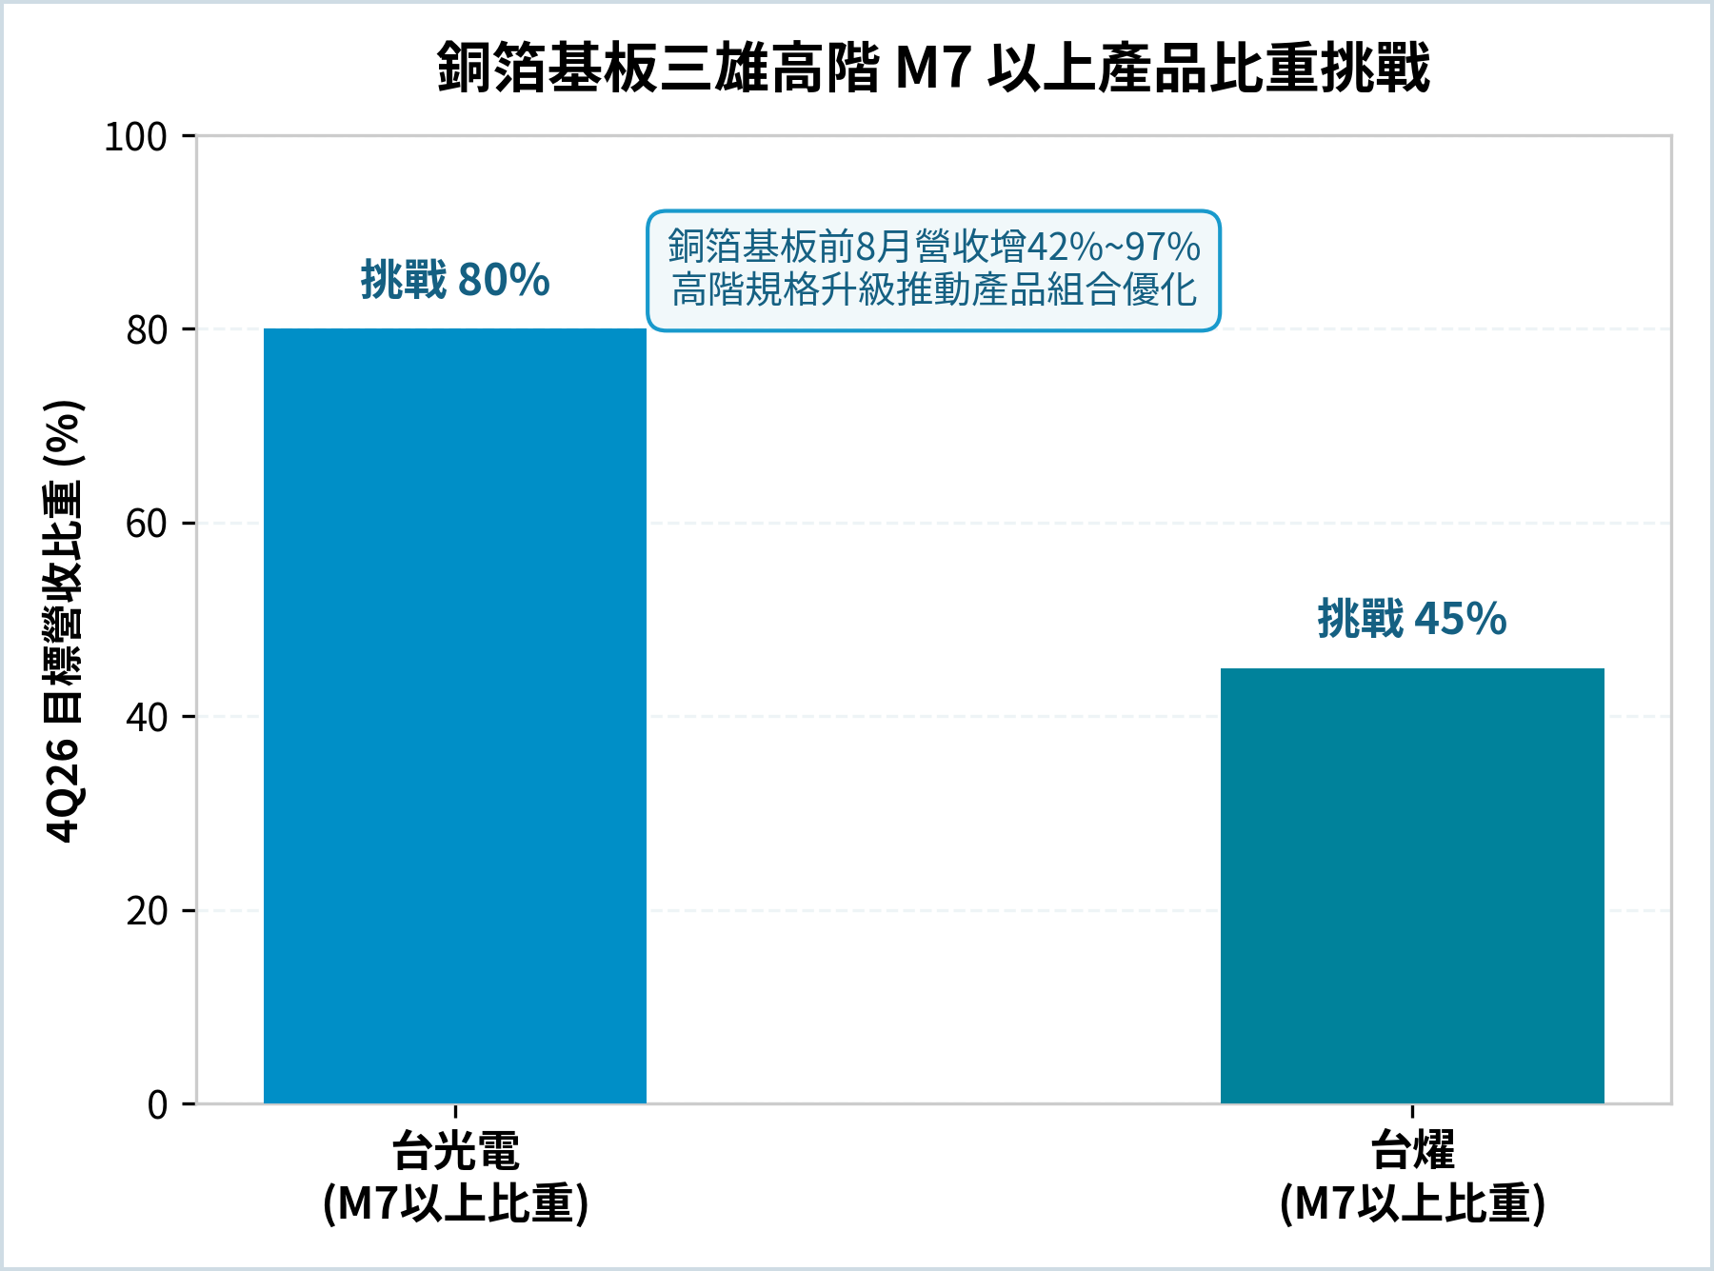
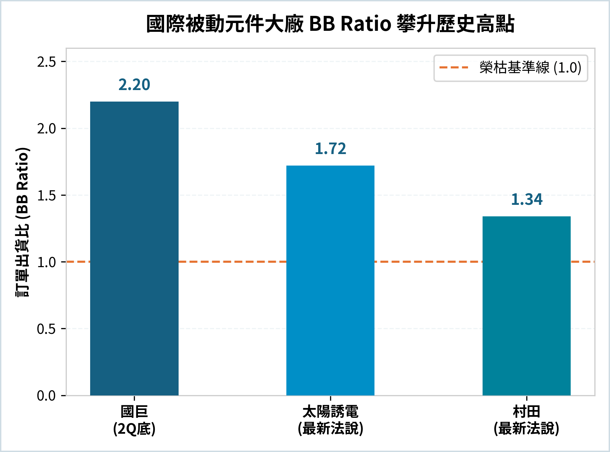
規格升級成焦點 引領零組件新動能
• 零組件調價已反映在市場預期中，4Q26起投資策略轉向下一代AI伺服器規格升級，包括CCL M8/M9升級與高電壓電容，具備領先量產優勢者為核心關注焦點。
• 銅箔基板三雄前8月營收年增42%~97%，台光電與台燿4Q26高階M7以上比重挑戰80%與45%；被動元件各大廠法說BB ratio創歷史新高，國巨2Q底達2.2。
本文內容僅供參考之用，本公司已審慎研究並提供合理依據，恕不負任何法律責任亦不作任何保證。
資料來源：各大廠法說會、富邦投顧整理，2026.9.30
4

Slide 5
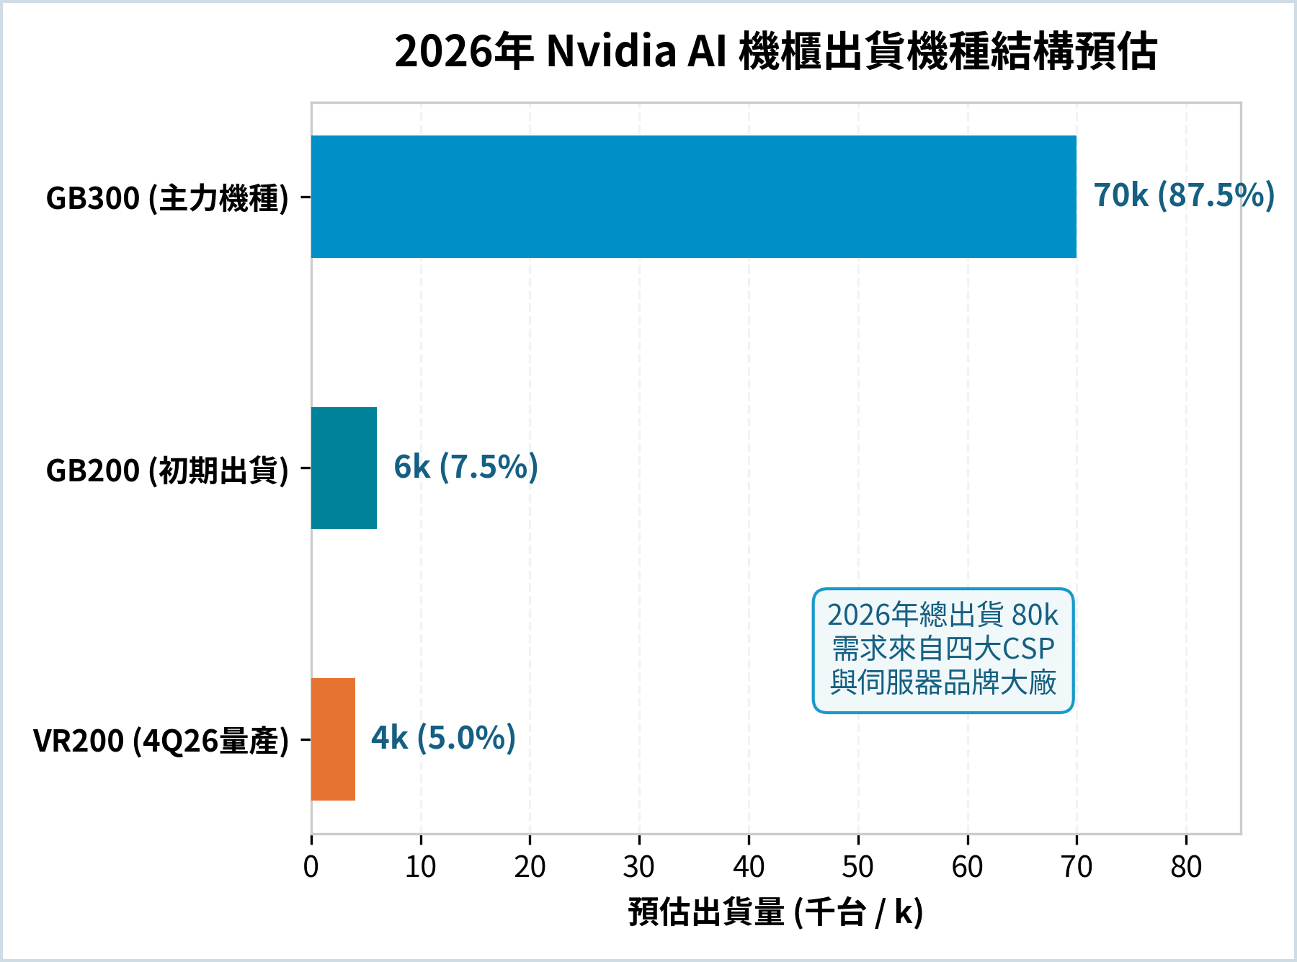
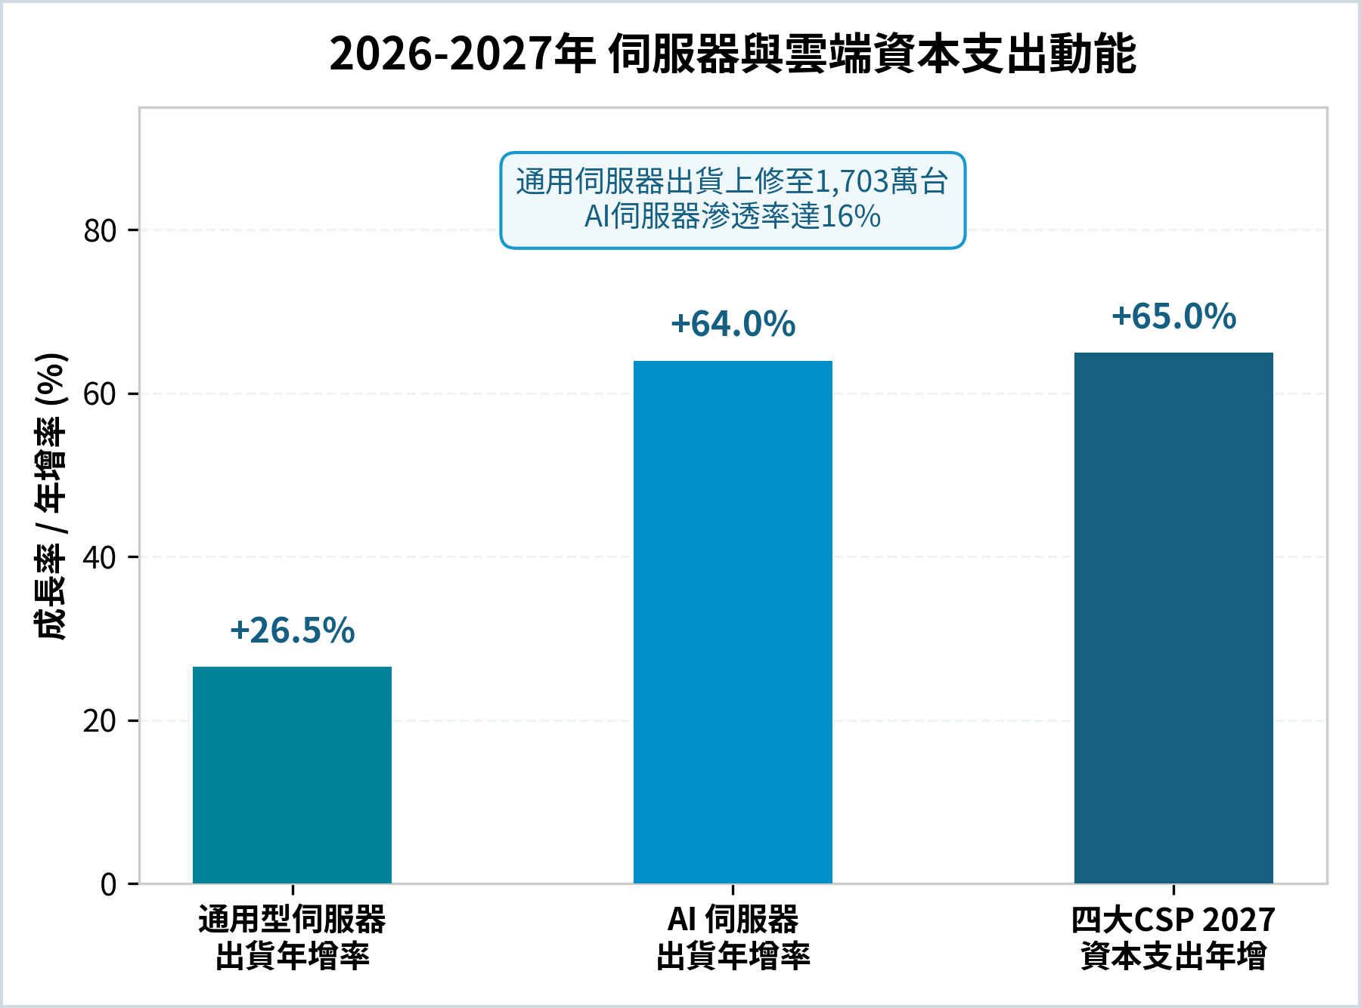
AI伺服器強勁成長 機櫃出貨逐季攀升
• 2026年通用型伺服器出貨量上修至年增26.5%（達1,703萬台），AI伺服器出貨預估大幅成長64%且滲透率達16%；四大CSP於2027年資本支出預期年增60%~70%。
• 2026年Nvidia AI機櫃出貨量估達80k（GB300 70k、GB200 6k、VR200 4k）；Vera Rubin單櫃功耗逾200kW且PSU功率增至18kW以上，增添CSP導入800VDC電源櫃誘因。
本文內容僅供參考之用，本公司已審慎研究並提供合理依據，恕不負任何法律責任亦不作任何保證。
資料來源：各大供應鏈、富邦投顧整理，2026.9.30
5

Slide 6
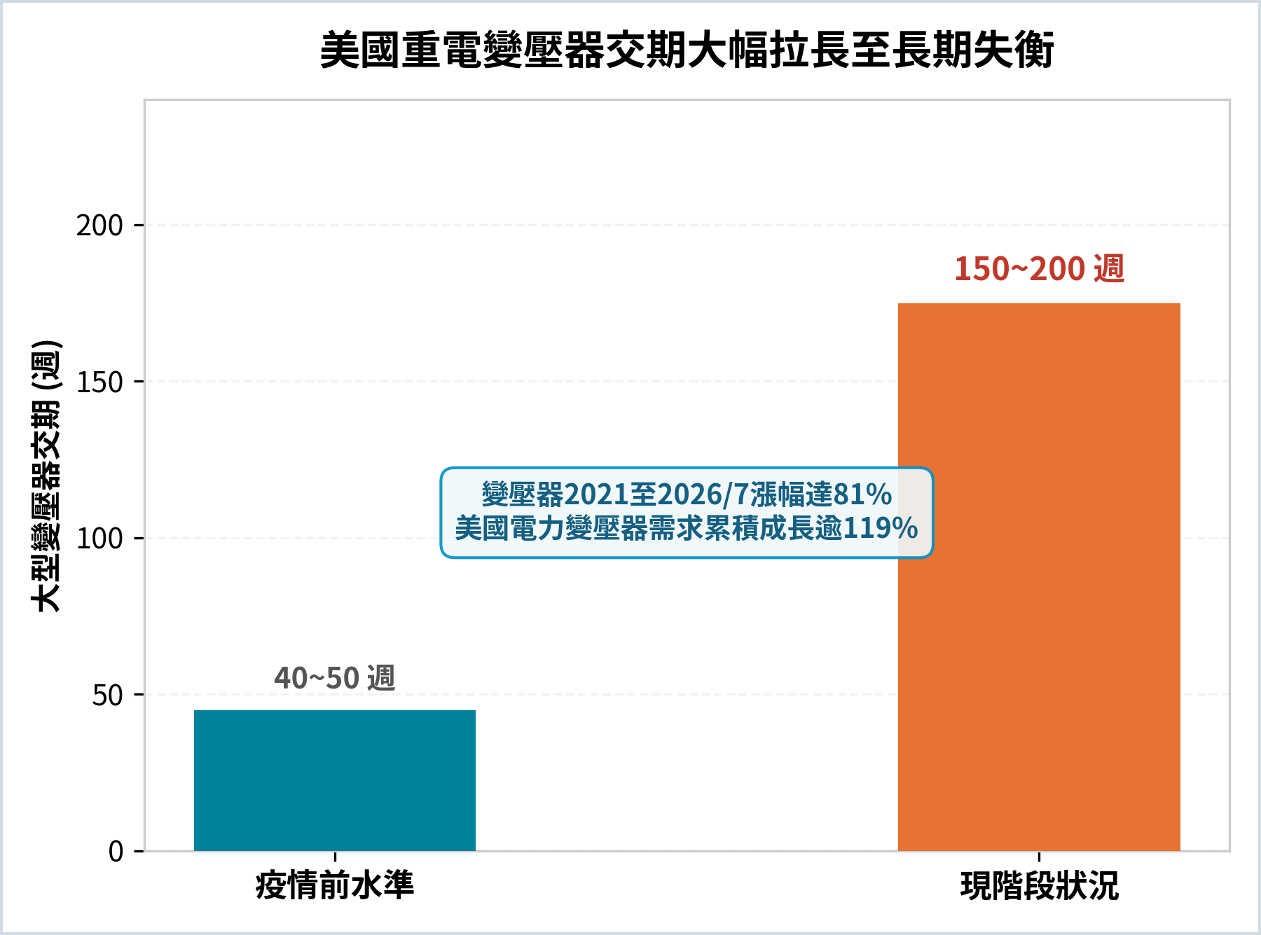
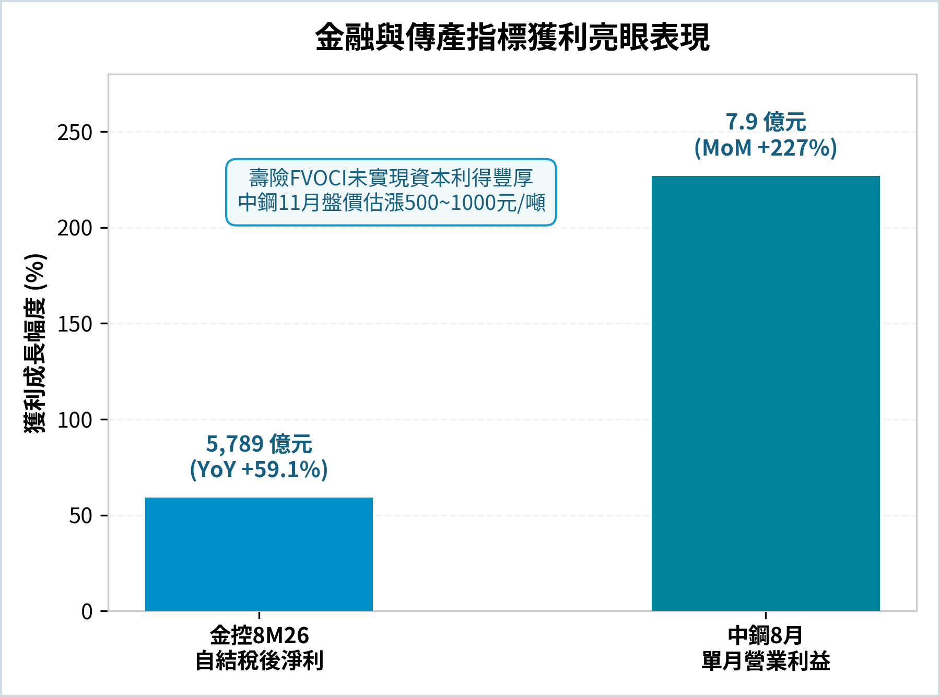
傳產迎旺季入帳 金控獲利創歷史新高
• 全球電網與AI資料中心擴廠推升重電設備，變壓器五年漲幅達81%，美國大型電力變壓器交期拉長至150-200週呈長期失衡；中鋼8月營業利益月增227%，11月盤價估漲500~1000元。
• 金控前8月自結稅後淨利達5,789億元（年增59.1%），銀行放款雙位數成長且利差擴大；壽險FVOCI未實現資本利得豐厚且避險前經常性收益率達3.5%，明年配息能力可期。
本文內容僅供參考之用，本公司已審慎研究並提供合理依據，恕不負任何法律責任亦不作任何保證。
資料來源：IEA、各金控、富邦投顧整理，2026.9.30
6

Slide 7
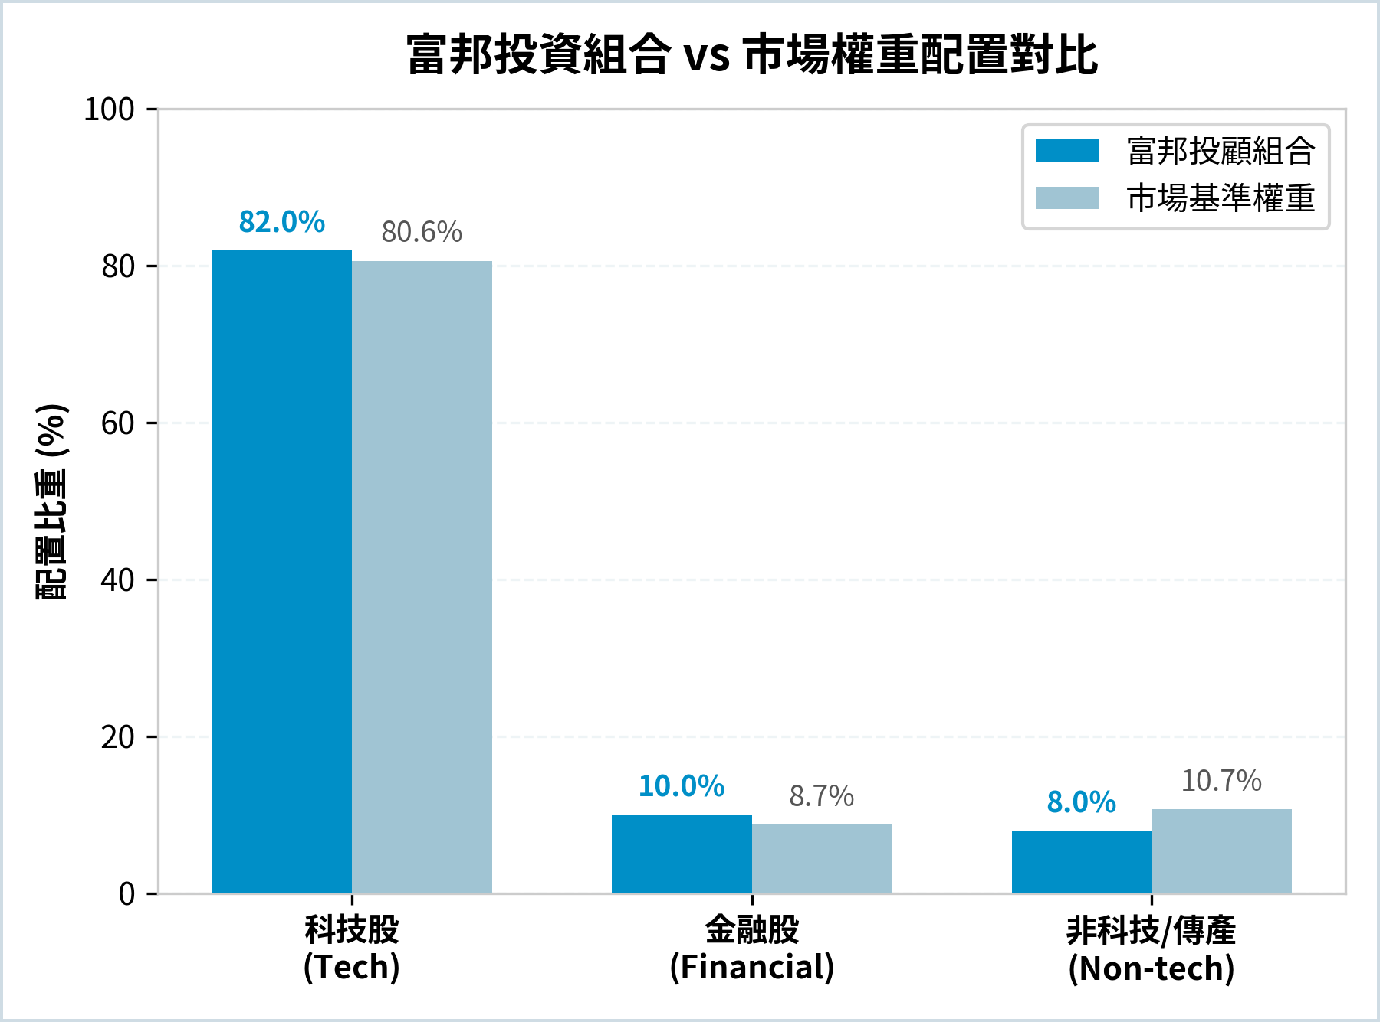
聚焦四大關鍵議題 精選核心投資組合
• 富邦投資組合超配科技股（82.0% vs 市場80.6%）與金融股（10.0% vs 市場8.7%），非科技傳產降至8.0%，展現積極參與AI趨勢與掌握高股息防禦之配置策略。
• 10月精選四大看好議題，核心標的涵蓋台積電外溢（聯發科、志聖、致茂★、萬潤★）、AI基建（台積電、欣興、昇陽半★、創意）、零組件升規（川湖、奇鋐、全新、貿聯）與能源殖利率（華城★、新應材★、國泰金）。
10 月四大看好議題核心推薦個股
看好議題 | 核心領域 | 精選標的 (★新增)
台積電訂單外溢 | ASIC / 封測 / 設備 | 2454 聯發科、2467 志聖 2360 致茂★、6187 萬潤★
Agent AI 與基建 | GPU/CPU / 高速傳輸 / 載板 | 2330 台積電、3037 欣興 8028 昇陽半★、3443 創意
零組件規格升級 | 滑軌 / 線材 / 雷射 / 散熱 | 2059 川湖、3017 奇鋐 2455 全新、3665 貿聯-KY
能源與高股息 | 重電設備 / 特化 / 金控 | 1519 華城★、1303 南亞 4749 新應材★、2882 國泰金
本文內容僅供參考之用，本公司已審慎研究並提供合理依據，恕不負任何法律責任亦不作任何保證。
資料來源：CMoney、富邦投顧整理，2026.9.30
7

Slide 8
簡報完畢 敬請指教
8

